Slide 1


Superposición
Instituto Politécnico Nacional
Escuela Superior de Cómputo
Análisis Fundamental de Circuitos
Sánchez Peña Axel
Felipe de Jesús Figueroa del Prado
1CM6

Slide 2
Índice
Breve introducción al Teorema de Superposición
Ejercicio 1
Fuente 1
Fuente 2
Resultado Final

Slide 3
Introducción
En un circuito formado por varias fuentes, la tensión o la corriente en cualquier componente es la suma de los efectos de cada fuente por separado Idéntico ocurre con la corriente. Para trabajar, se hacen los cálculos para cada fuente por separado.

Slide 4
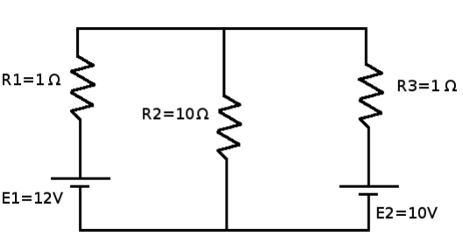
Ejercicio: Encontrar las corrientes del circuito

Slide 5
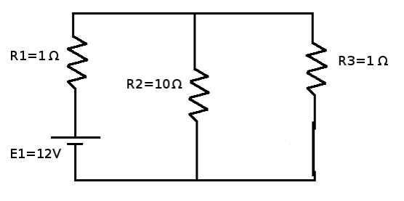

Primero se elimina la 2da fuente.
Posteriormente se calcula la resistencia equivalente.

Slide 6
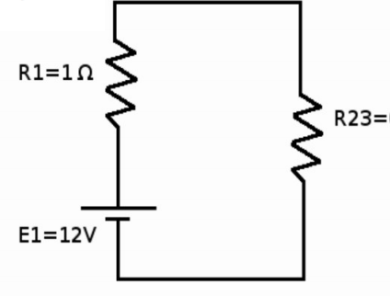


Ahora quedan R23 y R1 en serie
Por lo que las sumamos en serie

Slide 7
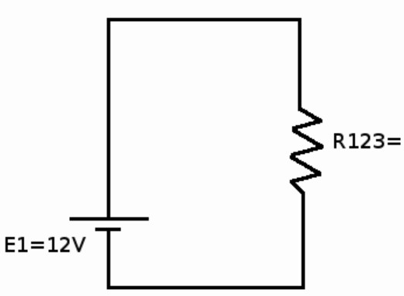

Y el circuito ahora queda así:
Ahora sacamos la corriente 1

Slide 8

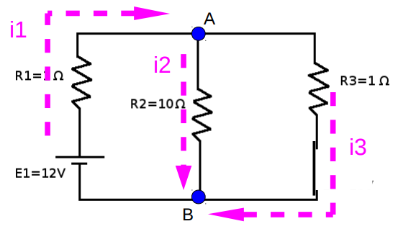


Ahora sacamos I2 y I3
Ahora eliminamos la 1ra fuente

Slide 9

Queda algo así con R1 y R2 en paralelo, por lo tanto se suman:

Slide 10
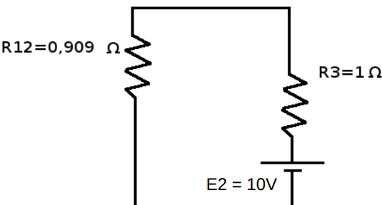


R12 queda en serie con R3 por lo tanto se suman:

Slide 11
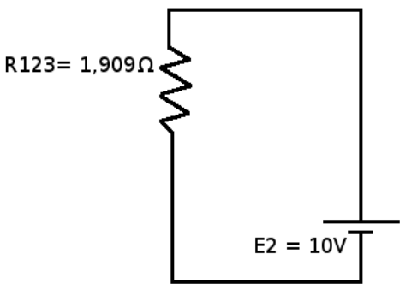


Al final nos queda un circuito así, en el cual podemos sacar I3:

Slide 12
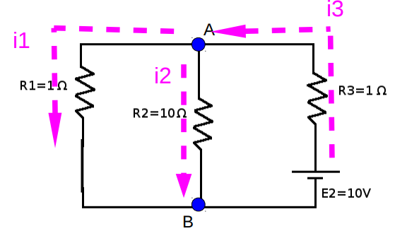



Con I3 podemos calcular Vab, I1 e I2:

Slide 13



Finalmente las I1, I2 y I3 totales resultan ser la diferencia de las que sacamos en ambas fuentes:

Slide 14


